Slide 1
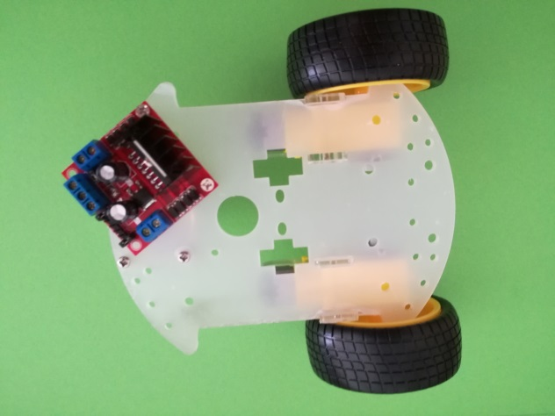
Βιδώνουμε σε διαγώνια θέση πάνω από τη μπροστινή ρόδα το sensor shield.

Slide 2
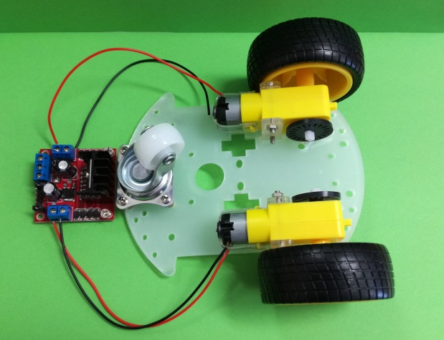
Ενώνουμε τα καλώδια που «φεύγουν» από τους κινητήρες στό stepper driver board Dual H Bridge στις θέσεις 1,2 και 13,14 αντίστοιχα.

Slide 3
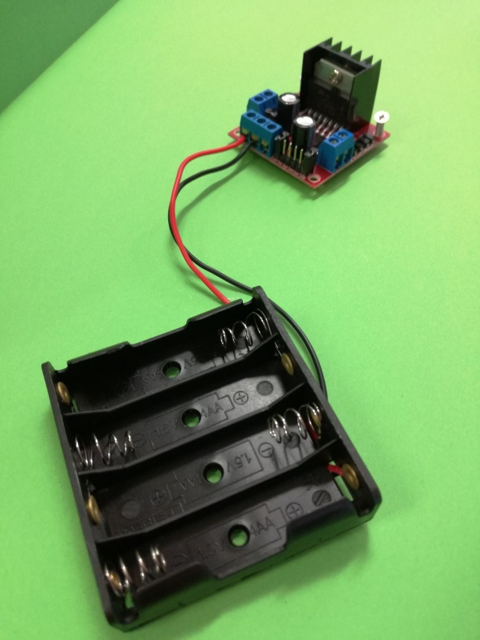
Από τη μπαταρία τοποθετούμε στη θέση 4 το κόκκινο καλώδιο και στη θέση 5 τοποθετούμε το μαύρο.

Slide 4
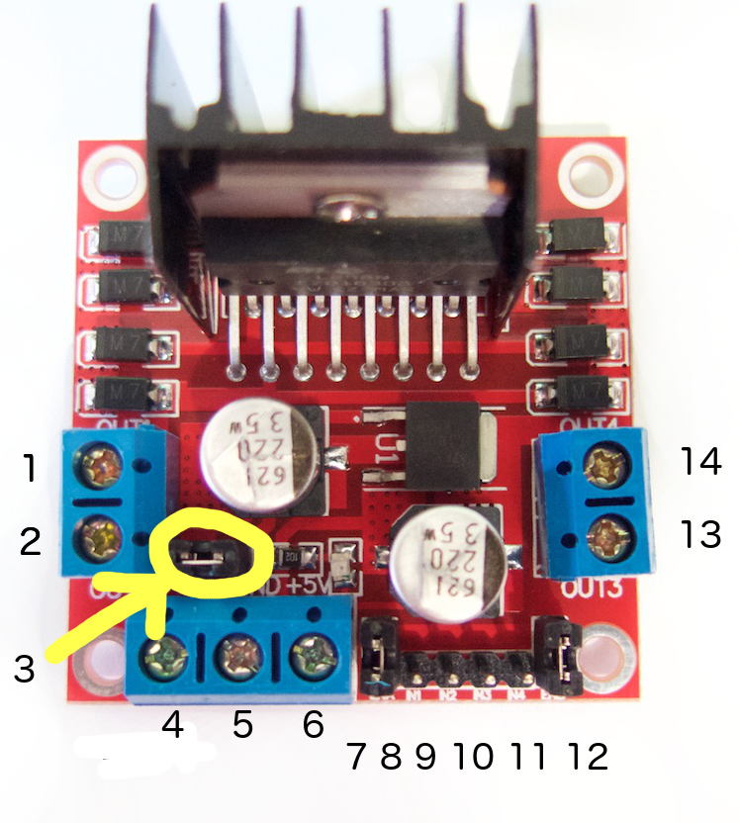
DC motor 1 "+" or stepper motor A+
DC motor 1 "-" or stepper motor A-
12V jumper - remove this if using a supply voltage greater than 12V DC. This enables power to the onboard 5V regulator
Connect your motor supply voltage here, maximum of 35V DC. Remove 12V jumper if >12V DC
GND
5V output if 12V jumper in place, ideal for powering your Arduino (etc)
DC motor 1 enable jumper. Leave this in place when using a stepper motor. Connect to PWM output for DC motor speed control.
IN1
IN2
IN3
IN4
DC motor 2 enable jumper. Leave this in place when using a stepper motor. Connect to PWM output for DC motor speed control.
DC motor 2 "+" or stepper motor B+
DC motor 2 "-" or stepper motor B-

Slide 5
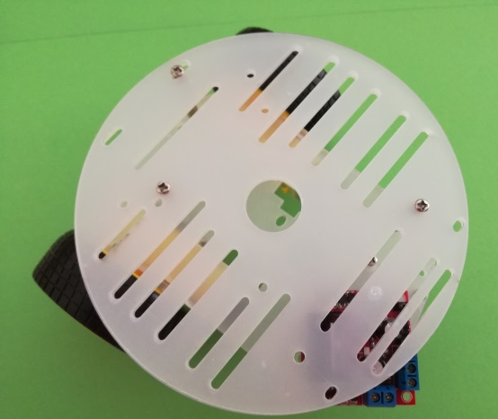
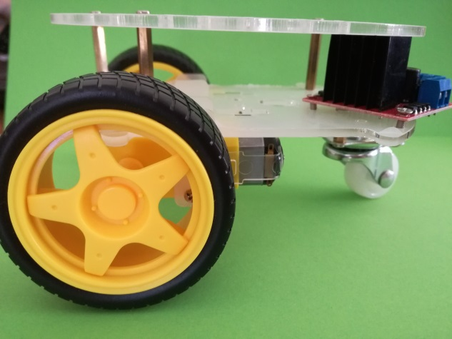
Στη συνέχεια παίρνουμε 8 βίδες και τους 4 αποστάτες (3cm) και βιδώνουμε στο αμάξωμα το δεύτερο όροφο.

Slide 6
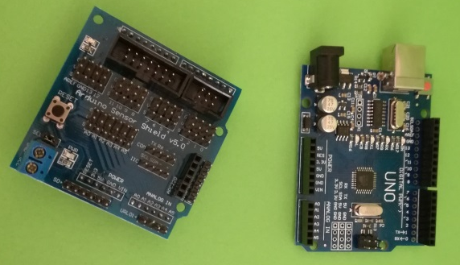
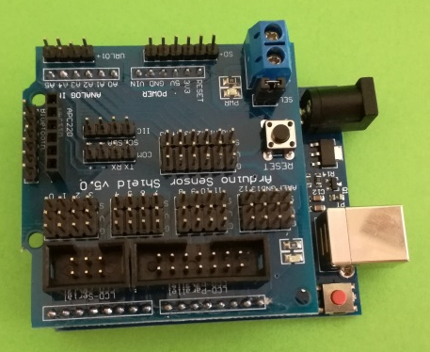
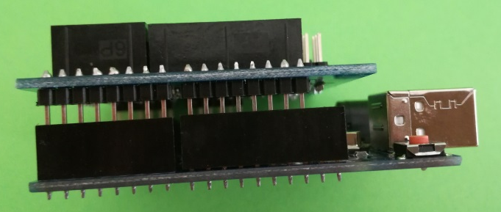
Κουμπώνουμε στο Arduino το sensor shield προσέχοντας να είναι στην ίδια πλευρά οι ψηφιακοί υποδοχείς.

Slide 7
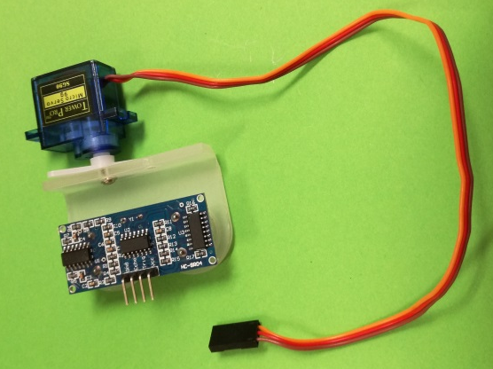
Τοποθετούμε στο servoκινητήρα τον άξονα πάνω σε αυτό κολλάμε με ταινία το ultrasonic.

Slide 8
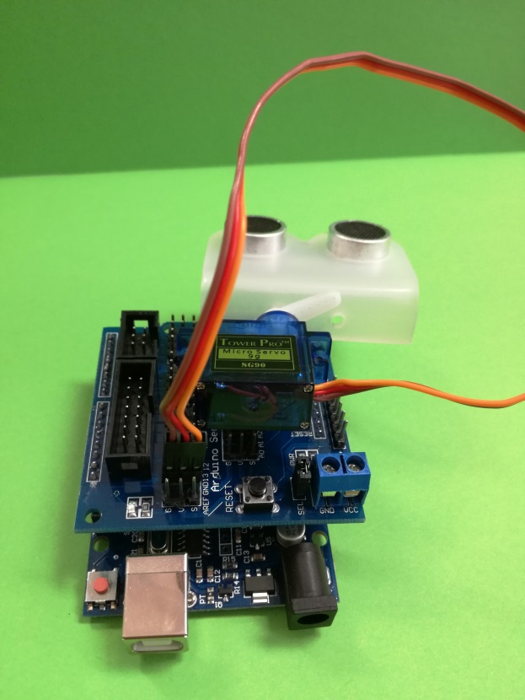
Συνδέουμε το servoκινητήρα με μία τριπλή υποδοχή έτσι ώστε το καφέ καλώδιο να συνδέεται στο G το κόκκινο στο V και το πορτοκαλί στο S. (Ας χρησιμοποιήσουμε το S αριθμό 10)

Slide 9
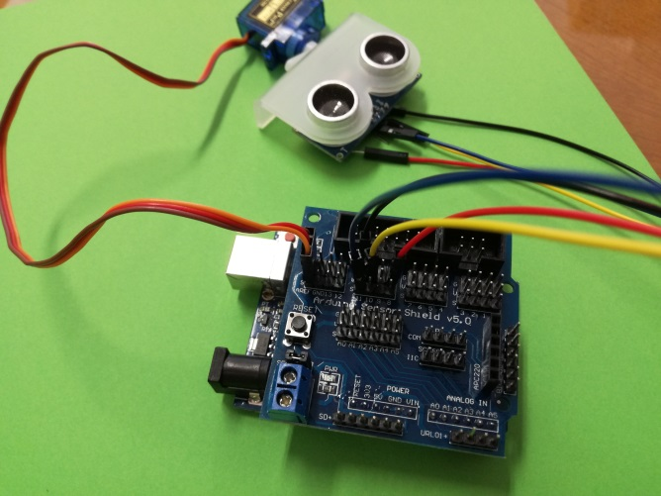
Από το ultrasonic συνδέουμε ( με 4 θηλυκά καλώδια) το άκρο με την ένδειξη Vcc σε ένα άκρο V. Στη συνέχεια συνδέουμε τα άκρα Echo και Trig σε ψηφιακά άκρα και το άκρο με την ένδειξη Gnd σε ένα άκρο V. ( Ας συνδέσουμε το Echo στη θέση 8 και το Trig στη θέση 9)

Slide 10
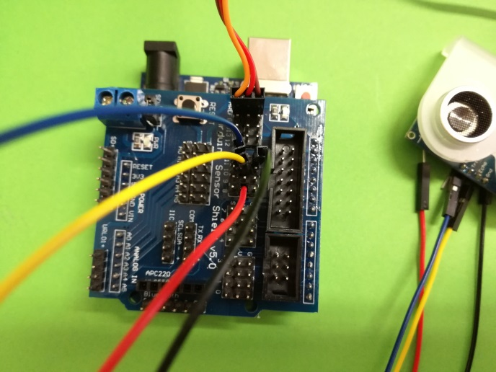

Slide 11
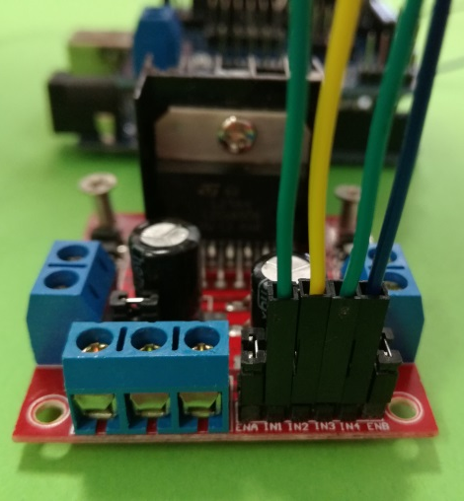
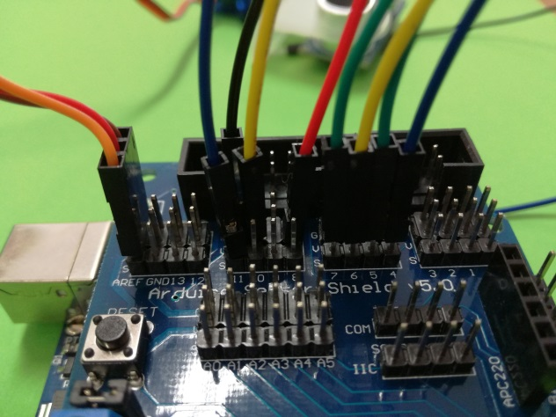
Συνδέουμε τα in1 , in2, in3, in 4 (θέσεις 8,9,10,11) με ψηφιακούς υποδοχής ( ας χρησιμοποιήσουμε τους 4,5,6,7)

Slide 12
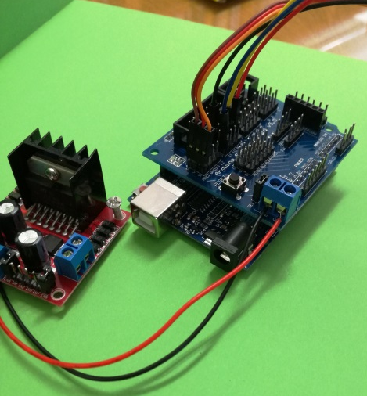
Συνδέουμε ένα καλώδιο από τη θέση 6 ένα από τη θέση 5 στους υποδοχής του sensor shield όπως στην εικόνα.

Slide 13
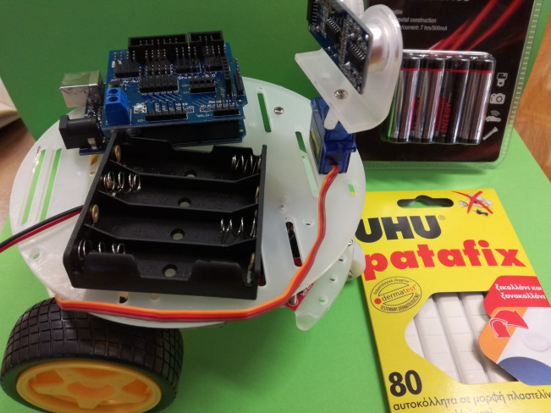
Στερεώνουμε με ταινία διπλής όψης α) το servo-motor στην πλευρά που είναι η ρόδα με δυνατότητα περιστροφής β) τη θήκη της μπαταρίας γ) το Arduino

Slide 14
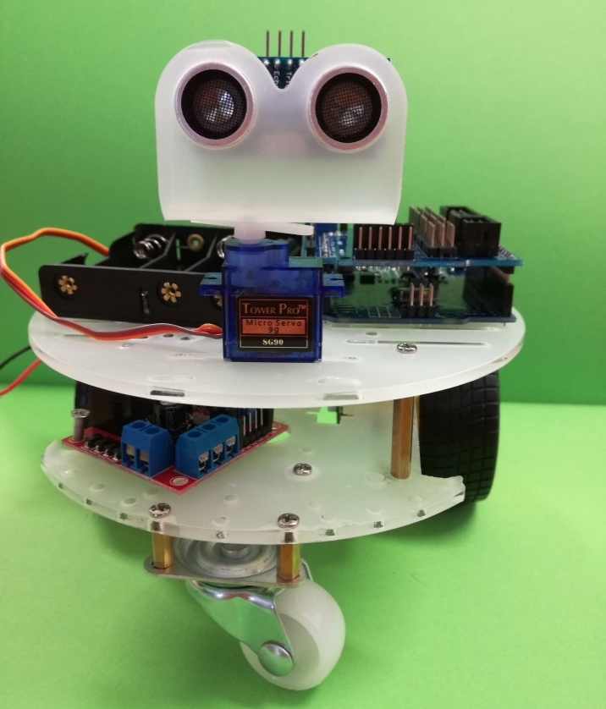
Το όχημα μας είναι έτοιμο!!!

